Slide 1
Wired together, change together
Spike timing modifies transmission in converging assemblies

Slide 2
רקע ומטרה
פלסטיות סינפטית מושפעת מתזמון הספייקים (STDP).
מרבית המחקרים עד כה בדקו השפעות על זוגות של נוירונים.
מטרה: לבחון כיצד תזמון הדלקות משפיע על קישוריות עצבית (STG) בקליפת ההיפוקמפוס (CA1) – בקבוצות נוירונים.

Slide 3
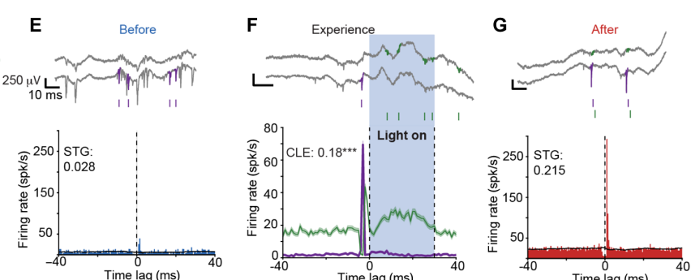
השפעת תזמוני ספייקים על שינויי הולכה עיצבית(STG)
הניסוי: גירוי תאי PV בהיפוקמפוס באמצעות סימולציתclosed-loop optogenetic , לאחר זיהוי ספייקים בזמן אמת מתאי FYR.
בדקו כיצד משתנה מדד ההולכה העיצבית לפני ואחרי הגירוי.
המטרה: לבדוק האם תזמון מדויק של ספייקים משפיע על חוזק הקשר בין תאים בהיפוקמפוס.
המסקנה: התזמון כן משפיע עוצמת השינוי גדלה בעקבות הגירוי.

Slide 4
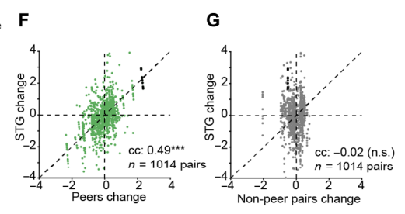
האם שינויים מתרחשים באופן קבוצתי בתוך הרכב
הניסוי: בדיקת קורלציה בין זוגות תאי PV ותאי PYR באותה קבוצה ביחס לזוגות אחרים.
המטרה: לבדוק האם שינויים בקישוריות מתואמים בתוך אותה קבוצה.
המסקנה: תאים באותו הרכב משנים את הקישוריות שלהם באופן מתואם, ולא באופן אקראי.

Slide 5
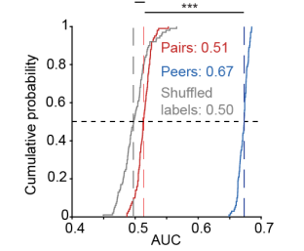
חיזוי שינויים ב STG מפעילות של תאים עמיתים
הניסוי: שימוש באלגוריתמים כדי לנבא שינויי STG של תא לפי השינויים של עמיתיו באותה הקבוצה.
המטרה: לבדוק האם תאים באותה קבוצה משתנים ביחד.
המסקנה: שינויים של תאים עמיתים הם מנבאים חזקים של שינויי קישוריות יותר טוב מתאים לא-קשורים.

Slide 6
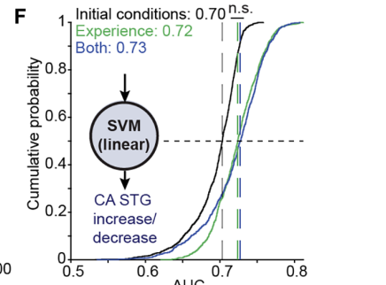
השוואת תזמון מדויק של ספייקים לעומת קצב ירי כללי
הניסוי: בדקו את תרומת התזמון המדויק (במילישניות) לעומת קצב הירי הכללי לחיזוי שינויי STG.
המטרה: להבין האם "מתי" התאים יורים חשוב יותר מ"כמה" הם יורים.
המסקנה: תזמון המדויק מכיל יותר מידע ומשפיע יותר על פלסטיות מאשר רק קצב הירי.

Slide 7
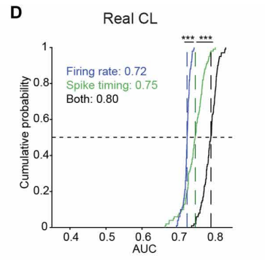
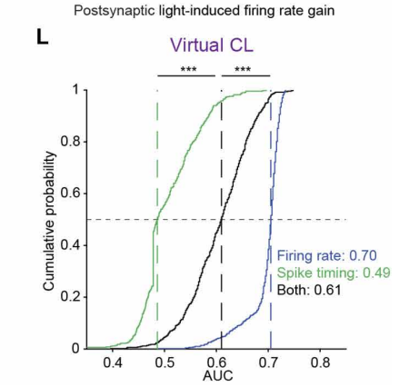
האם תזמון הספייקים מייצג שינויים אמיתיים או רק שיקוף של רגישות התא?
הניסוי: שימוש בקבוצת ביקורת (שלא קיבלו גירוי) כדי לבדוק האם ניתן לחזות שינויים רק מתזמון ספייקים.
המטרה: לבדוק אם התזמון אכן נובע מהגירוי ולא רק משינויים כלליים בפעילות התא.
המסקנה: בקבוצת הביקורת לא נחזו שינויים ב תזמון. כלומר, השינוי בתזמון היא תוצאה ישירה של הגירוי.

Slide 8
מסקנות כלליות
פלסטיות עצבית (היכולת של המוח לחזק או להחליש את הקשרים בין נוירונים) מתרחשת ברמת קבוצות תאים, ומושפעת בעיקר מתזמון מדויק של הפעילות ולא רק מקצב הירי.
תאים שמחוברים יחד משתנים יחד.

